Slide 1
Механизмы продвижения научно-технической и инновационной продукции. Роль маркетинговых исследований в инновационной деятельности организаций
Наталья Дудко,
руководитель Межвузовского центра маркетинга НИР
Государственного предприятия «Научно-технологический парк БНТУ «Политехник»

Slide 2
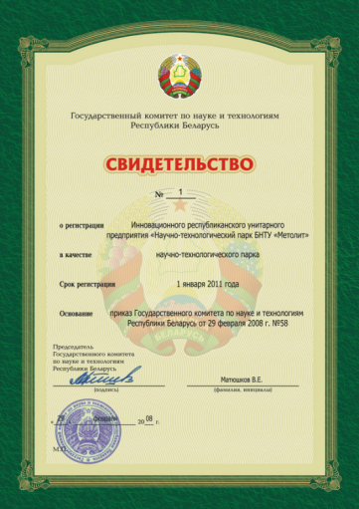
Научно-технологический парк БНТУ «Политехник» — первая организация в Республике Беларусь, получившая статус субъекта инновационной инфраструктуры.
5 ноября 1992 г. Белорусской государственной
политехнической академией (ныне Белорусский национальный
технический университет) учрежден УНПЦ «Метолит»
24 августа 2000 зарегистрирован Устав Научно-производственного республиканского унитарного предприятия «Метолит»
03 июня 2003г. приказом Министерства образования Республики
Беларусь №211 от на базе УП "Метолит" Белорусского национального
технического университета было создано Инновационное республиканское унитарное предприятие "Научно-технологический парк БНТУ "Метолит".
В соответствии с Положением о порядке создания субъектов инновационной инфраструктуры, утвержденным Указом Президента Республики Беларусь от 3 января 2007 г. №1 на коллегии Государственного комитета по науке и технологиям РБ 25 февраля 2008 года УП «Технопарк БНТУ «Политехник» зарегистрирован как субъект инновационной инфраструктуры Республики Беларусь.
.

Slide 3
КЛЮЧЕВЫЕ ФУНКЦИИ ТЕХНОПАРКА «ПОЛИТЕХНИК»
Научно-исследовательская
(проведение НИОК(Т)Р);
Научно-производственная
(выпуск наукоемкой продукции, в том числе по результатам проведенных научно-исследовательских работ);
Информационно-маркетинговая
(продвижение научно-технической продукции);
Бизнес-инкубационная
(содействие в создании предприятий и производств с новыми технологиями).

Slide 4
Структура научно-технологического парка бнту «ПОЛИТЕХНИК»
Информационно-маркетинговые центры (11)
38 подразделений
Научно-производственные центры (8)
Инновационные
предприятия - клиенты Технопарка (10)
9 организаций, основанных Технопарком

Slide 5
Межвузовский центр маркетинга научно-исследовательских разработок
1998 - 2014
содействие коммерциализации технологий, наукоемкой продукции и инжиниринговых услуг УВО
постоянно действующая система мониторинга информации в области научных исследований УВО
площадка для координации работы университетских центров трансфера технологий и центров маркетинга
В сеть Межвузовского центра маркетинга НИР входит 15 центров трансфера технологий и маркетинговых центров университетов по таким направлениям, как радиоэлектроника, деревообработка и лесное хозяйстве, железнодорожный транспорт, энергосбережение, строительство, металлургия, легкая промышленность, машиностроение, возобновляемые источники энергии, пищевая промышленность, переработка промышленных и бытовых отходов.

Slide 6
Особенности рынка научно-технической и инновационной продукции
предложения значительно превалируют спрос на инновации: по сути это рынок продавца, который должен убедить покупателя в целесообразности приобретения именно его продукта
емкость рынка зависит от состояния экономики на «макро» и «микро» уровнях
рынку инноваций присущ глобальный характер
в отличие от обычных площадок, инновационная не имеет определенного места и каналов сбыта
функционирование этого рынка осуществляется финансовой, информационной и организационной инфраструктурой
рынку присущи высокие психологические барьеры восприятия инновационных продуктов потребителями

Slide 7
Типы взаимодействия между разработчиками и потребителями научно-технической продукции
Тип взаимодействия | Инициатор | Конечный эффект | Примеры
Внедрение технологий | государство (государственные исследовательские учреждения, научные организации) | контракт с «потребителем», который внедряет технологию, разработанную на средства государственного бюджета | Центры Трансфера Технологий, spin-off компании
Поддержка спроса | государство (исполнительные органы власти) | разработка и/или внедрение важной с государственной точки зрения технологии с учетом средств и потребностей бизнеса | мега-проекты
Концентрация ресурсов | государство (исполнительные органы власти) | интенсификация сетевых взаимосвязей внутри региона | СЭЗы, кластеры (биотехнологии, нанотехнологии, энергетика)
Инициатива снизу | Бизнес, промышленный сектор | сотрудничество государственных исследовательских организаций , университетов с промышленными предприятиями и частными компаниями, в результате которого первые получают обновление ресурсной базы и практических знаний об отрасли, а вторые – научно-технические результаты и подготовку специалистов | соглашения о Сотрудничестве, хозяйственные договоры, контракты, совместные проекты в научно-технических программах, «пояс» инновационных предприятий

Slide 8
Информационно-маркетинговое обеспечение инновационной деятельности в системе Министерства образования
ЦТТ университетов
Инновационные центры
Закрытая площадка ЦТТ
Виртуальная биржа
www.imu.metolit.by
НИЧ(С)УВО
МЦМ НИР
Технопарка
«Политехник»
База данных разработок УВО
www.icm.by
Инновационные предприятия
Система мониторинга НИД УВО
www.monitoring.metolit.by
Банк данных идей и проектов
www.belarus-project.by
Внешние ресурсы: институты НАН РБ, облисполкомы и др.
Управление науки и инновационной деятельности
МО РБ
Предприятия (потребители инноваций, инвесторы)

Slide 9
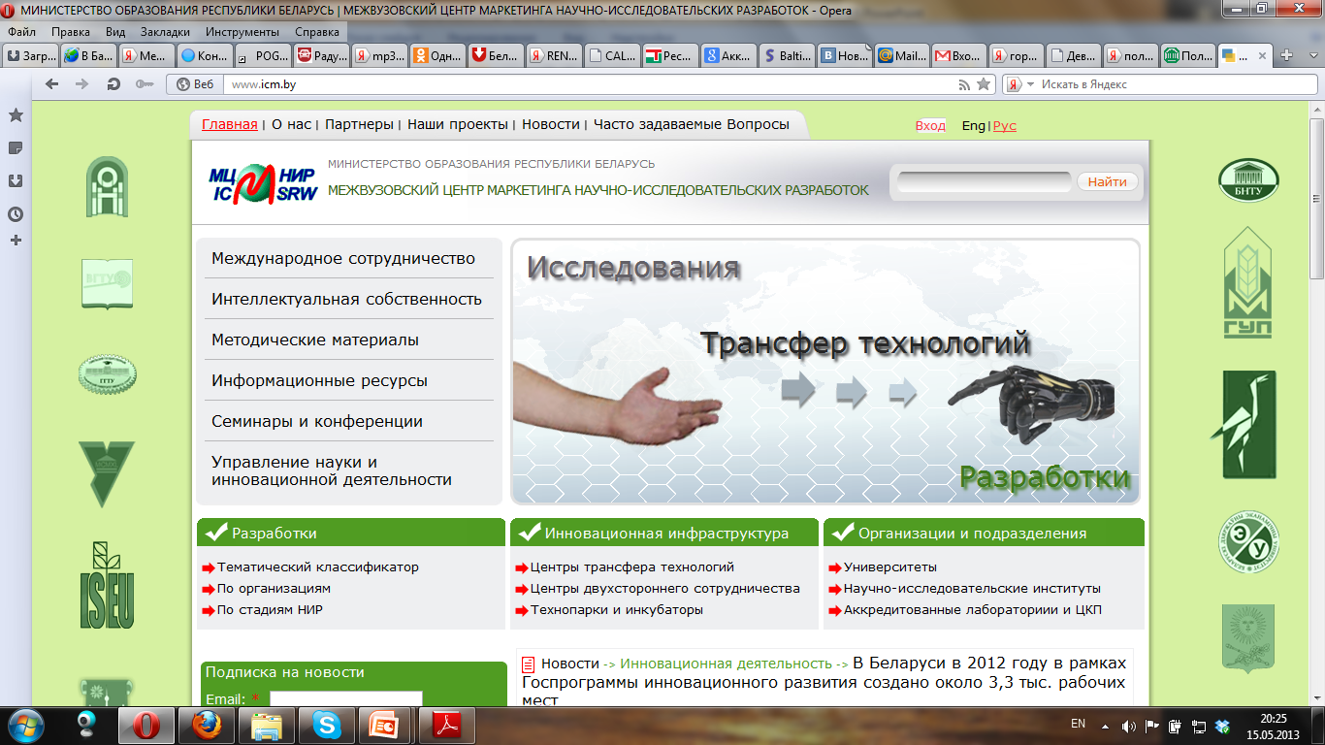
Межвузовский интернет-портал www.icm.by
База данных научных и исследовательских организаций, субъектов инновационной инфраструктуры Министерства образования :
23 УВО, 8 НИИ, 14 ЦТТ, 3 технопарка
База данных комплекса инжиниринговых услуг университетов (услуги 7 центров коллективного пользования, 16 аккредитованных лабораторий
База данных НИОКР УВО на различных стадиях завершенности
(свыше 1300 НИОКР )
База данных методических и информационных материалов по защите объектов интеллектуальной собственности (свыше 240 законодательных актов, методические рекомендации по управлению ИС, типовые формы по заявочным материалам и договорам)
База данных данных методических материалов по организации, управлению и осуществлению научно-инновационной деятельности

Slide 10
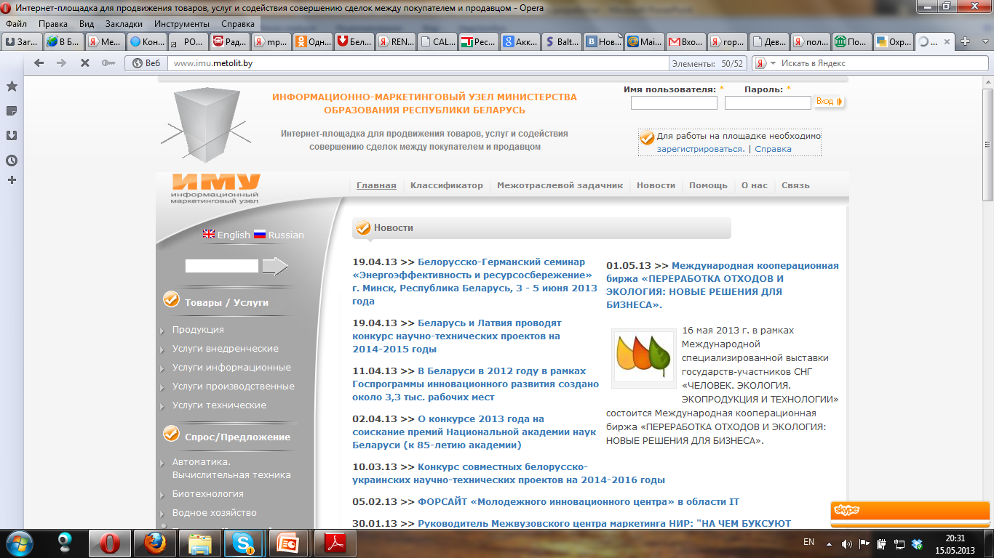
Информационно-маркетинговый узел www.imu.metolit.by
Интернет-площадка для продвижения товаров, услуг и содействия совершению сделок
запросы предприятий и организаций
разработки университетов
и сторонних организаций
Онлайн-взаимодействие
между клиентами
Интернет-площадки
и модератором

Slide 11
Информационно-маркетинговый узел www.imu.metolit.by
187 актуальных технологических запросов
680 актуальных технологических предложений
«Межотраслевой Задачник»: 167 актуальных технологических запросов от 41 предприятия страны (6 министерств)
Внутренняя площадка ЦТТ
университетов
(23 УВО)
Среди зарегистрированных пользователей Информационно-маркетингового узла примерно 20% покупателей и 16% продавцов - представители зарубежных государств, которые размещают свою информацию на договорных условиях.
По данным статистики работы сайта на площадку ИМУ заходят посетители из 59 стран.
По итогам функционирования ИМУ в 2014 годуи анализа востребованности размещенных технологических предложений 15 разработок пользуются наибольшей «популярностью» и по ним заключено 28 договоров на общую сумму около 133 тыс. долларов.

Slide 12
Механизмы продвижения научно-технической и инновационной продукции
Ежегодно представляется около 260 экспонатов университетов, которые были представлены более чем на 170 научно-технических выставках и ярмарках.
Поступления от международных контрактов превысили затраты на выставочную более, чем в 5 раз.
Интернет-площадки
Выставки
Коопера-
ционные биржи
Форсайты
С 2007 года МЦМ НИР проведено 18 кооперационных бирж, на которых представлено более 360 технологий, приборов, комплексных решений. В биржах приняли участие представители более 670 предприятий. Состоялось более 1200 встреч ученых и производственников.
12 мая 2015 года в рамках Белорусского промышленного форума-2015 состоится Форсайт «Энергоэффективность и ресурсосбережение - стратегия устойчивого развития»

Slide 13
Маркетинговые услуги мцм нир на различных стадиях инновационного проекта
Стадия инновационного проекта | Маркетинговые услуги
Идея | организация и проведение маркетинговых исследований для оценки целесообразности разработки инновационного проекта;
НИР | реклама с помощью Интернет -портала Межвузовского центра маркетинга НИР www.icm.by; организация и проведение маркетинговых исследований на каком-либо из этапов научно-исследовательской работы с целью оценки целесообразности дальнейшей разработки инновационного проекта;
ОК(Т)Р | продвижение с помощью Информационно-маркетингового узла www.imu.metolit.by; организация и проведение маркетинговых исследований с целью определения вариантов и форм внедрения научно-технической продукции; поиск потребителей (партнеров) и содействие заключению контрактов;
Создание производства/предприятия | разработка системы управления маркетингом создаваемого предприятия;
Функционирование на рынке (выпуск продукции/оказание услуг) | разработка/модернизация системы управления маркетингом подразделения/предприятия; разработка маркетинговых планов для продвижения продуктов/услуг; организация и проведение рекламных кампаний; поиск потребителей (партнеров) и содействие заключению контрактов.

Slide 14
РОЛЬ МАРКЕТИНГОВЫЕХ ИССЛЕДОВАНИЙ
СТАДИЯ ИДЕИ:
маркетинговые исследования для оценки целесообразности разработки инновационного проекта
СТАДИЯ НИР:
маркетинговые исследования на каком-либо из этапов научно-исследовательской работы с целью оценки целесообразности дальнейшей разработки инновационного проекта
СТАДИЯ выпуска продукции/оказания услуг:
маркетинговые исследования в рамках разработки маркетинговых планов и организации рекламных кампаний
СТАДИЯ ОК(Т)Р:
маркетинговые исследования с целью определения вариантов и форм внедрения научно-технической продукции
СТАДИЯ создания производства/предприятия:
маркетинговые исследования в рамках разработки системы управления маркетингом

Slide 15
СПАСИБО ЗА ВНИМАНИЕ!
Республиканское унитарное инновационное предприятие «Научно-технологический парк БНТУ «Политехник»
Межвузовский центр маркетинга научно-исследовательских разработок
Руководитель МЦМ НИР
Дудко Наталья Анатольевна
тел.: +375 17 292 64 81
e-mail: dudko@icm.by
natalia_dudko@mail.ru
wwww.icm.by
www.imu.metolit.by
www.imc.metolit.by
www.student.metolit.by

